Slide 2
www.triathlon.co.il

Slide 3
חציון #2 2017...
צ'אלנג' רוט 9/7/2017
מחנה הכנה לאילת+ מודל גן שמואל
בית השאנטי 21/10
טריאתלון גן שמואל
ריצה מסכמת למדברי
מרתון מדברי 10/21.1/42.195
טריאתלון אילת (23)
מחנה אימונים לקראת ישראמן 2018

Slide 4
חציון #1 2018
ישראמן + דולפיזן - חצי / מלא / שלשות
גרנד פונדו ים המלח
קורס מתחילים בריצה
מרתון תל אביב
מרתון וינה (22/4)
גרנד פונדו ירושלים (27/4)
מסע אופניים מאי 2018 איטליה (+מחנה אימון טריאתלון)

Slide 5
2018...
קורס טריאתלון + טריאתלון תל אביב
אולטרא מרתון סובב עמק (21 / 33 / 61 / 100?...)
חצי איש ברזל גן שמואל וגם באירופה במקביל.
מחנות אימון לקראת אירועים גדולים
ישראמן חצי/ מלא ינואר 2019
...איש ברזל אוסטריה 2019

Slide 6
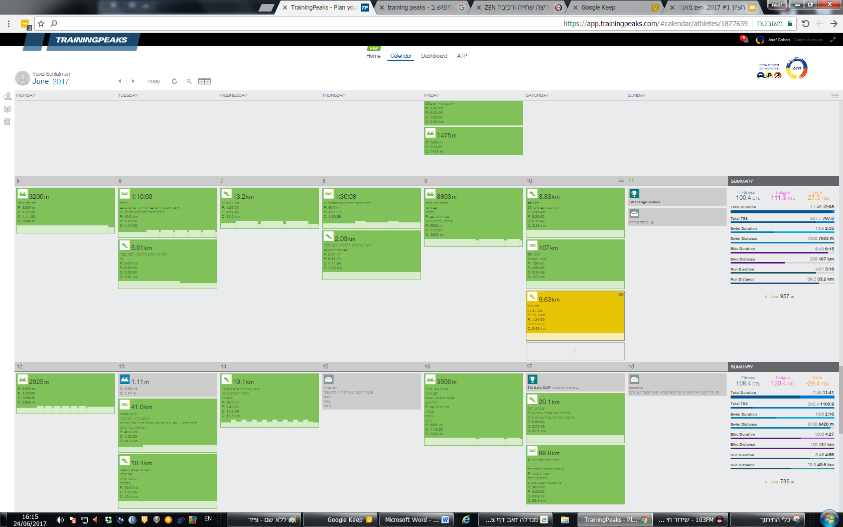
תכנית אימון
www.trainingpeaks.com
Tests & zones

Slide 8
לסיום
ציוד וייצוג
קח-תן
תודה

